Slide 1
Cost ML FTL

Slide 2
Yapılan Genel Filtrelendirmeler
Başarılı taşımalar alınmıştır.
FTL taşımalar alınmıştır.
OTOKOÇ OTOMOTİV TİC. VE SAN A.Ş. BİRMOT ve OMSAN LOJİSTİK A.Ş. Şirketlerinin yaptığı taşımalar modellerin başarısını düşürdüğü için çıkartılmıştır.
En çok kullanılan 20 rota kullanılmıştır.
('İstanbul_İstanbul', 'İstanbul_İzmir', 'İstanbul_Ankara', 'İstanbul_Kocaeli', 'İstanbul_Bursa', 'İstanbul_Antalya', 'Kocaeli_İstanbul', 'İstanbul_Adana','İstanbul_Tekirdağ','İstanbul_Gaziantep','İstanbul_Balıkesir','İstanbul_Eskişehir','İstanbul_Muğla','Kocaeli_İzmir','İstanbul_Mersin','İstanbul_Sakarya','İstanbul_Samsun','Kocaeli_Ankara','İstanbul_Denizli','İstanbul_Kayseri')

Slide 3
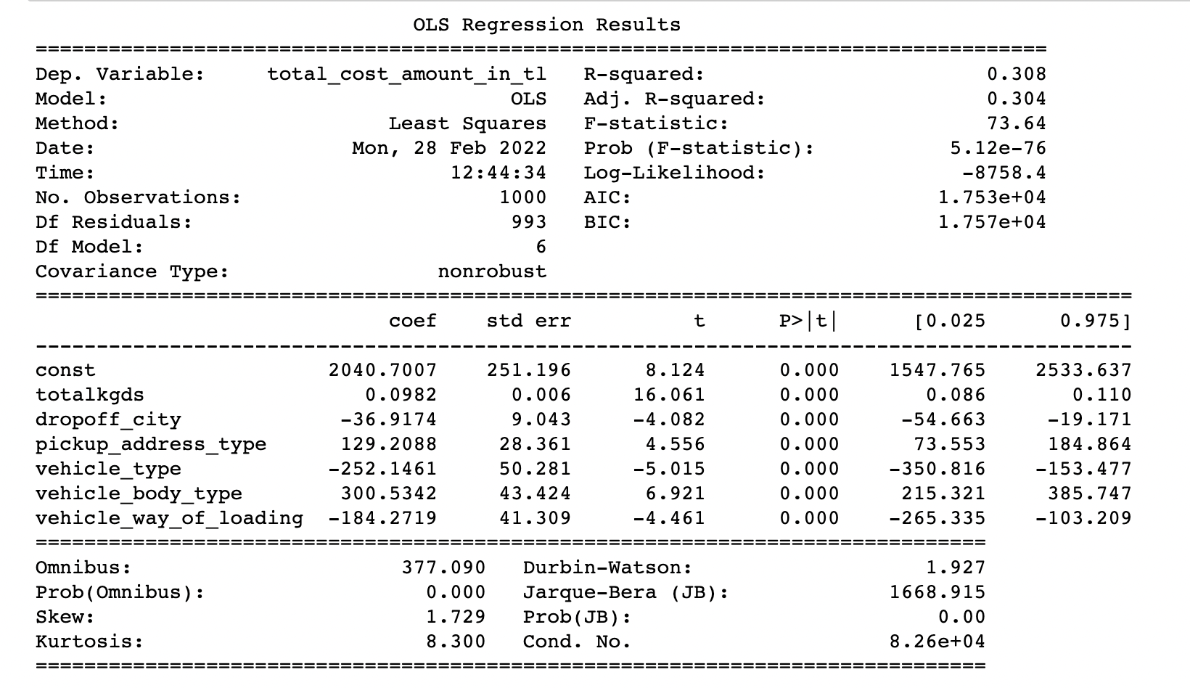
OLS Regression

Slide 4
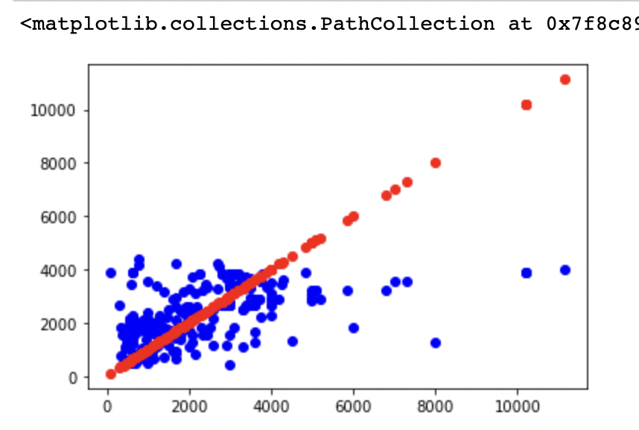
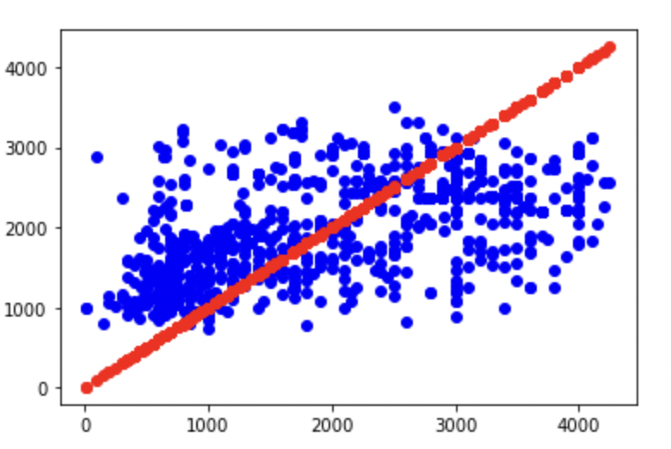
Train
Cost < 4300

Slide 5
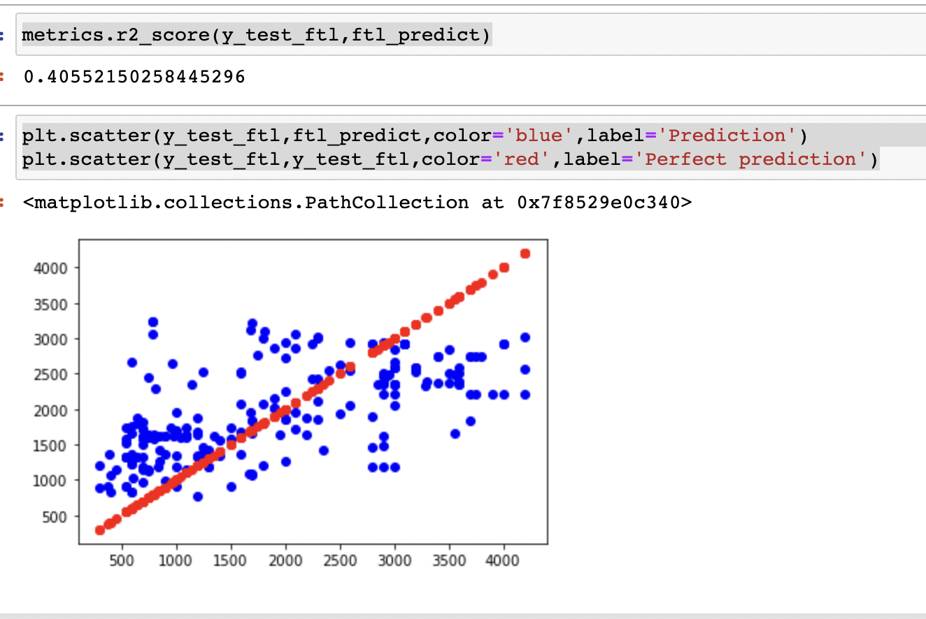
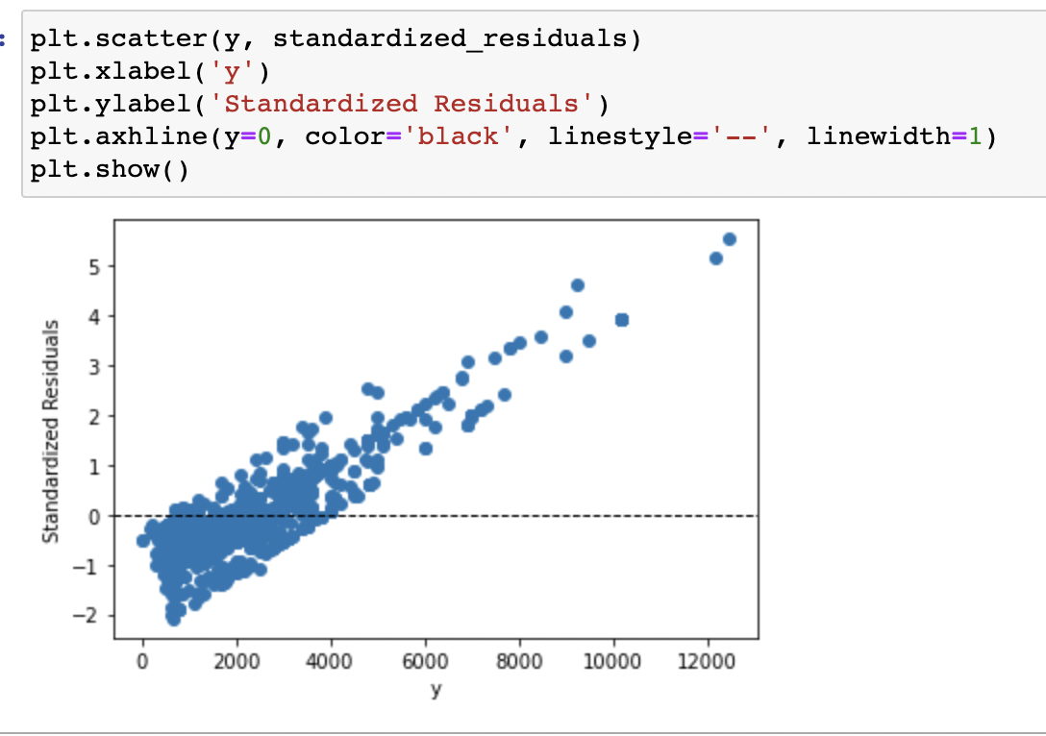

Slide 6
Diğer Yöntemlerde ele alınan değişkenler
Totalkgds
pickup_address_type
dropoff_address_type
Category
vehicle_package_type
routes

Slide 7
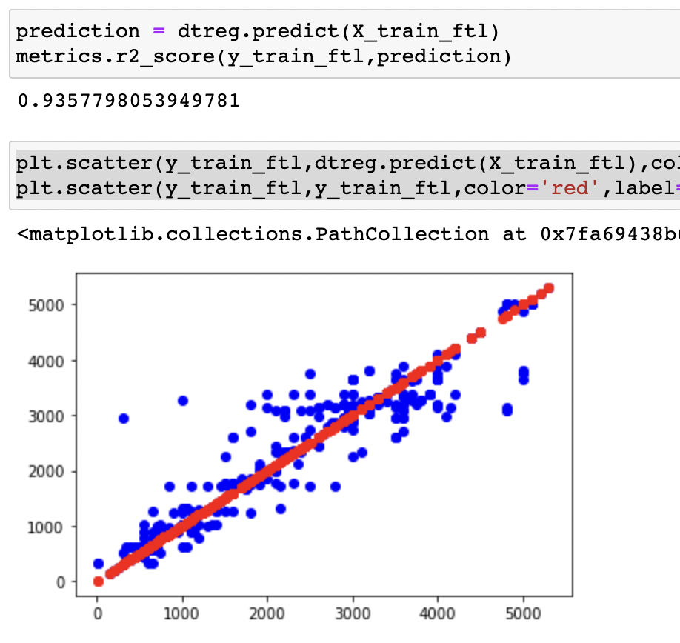
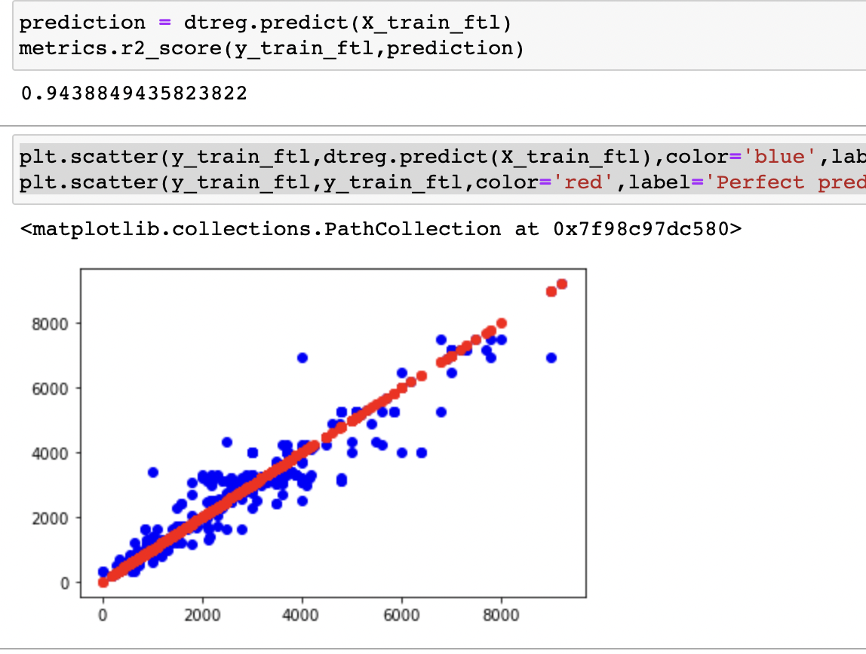
Decision Tree Regressor
For Cost < 5500

Slide 8
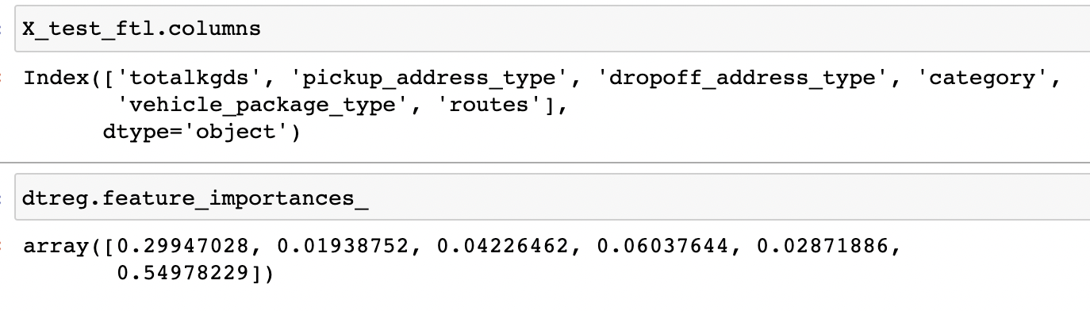
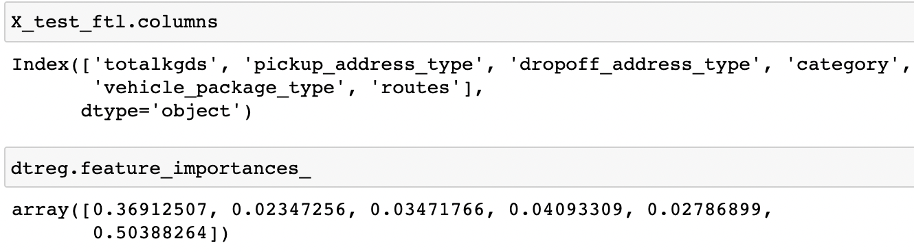
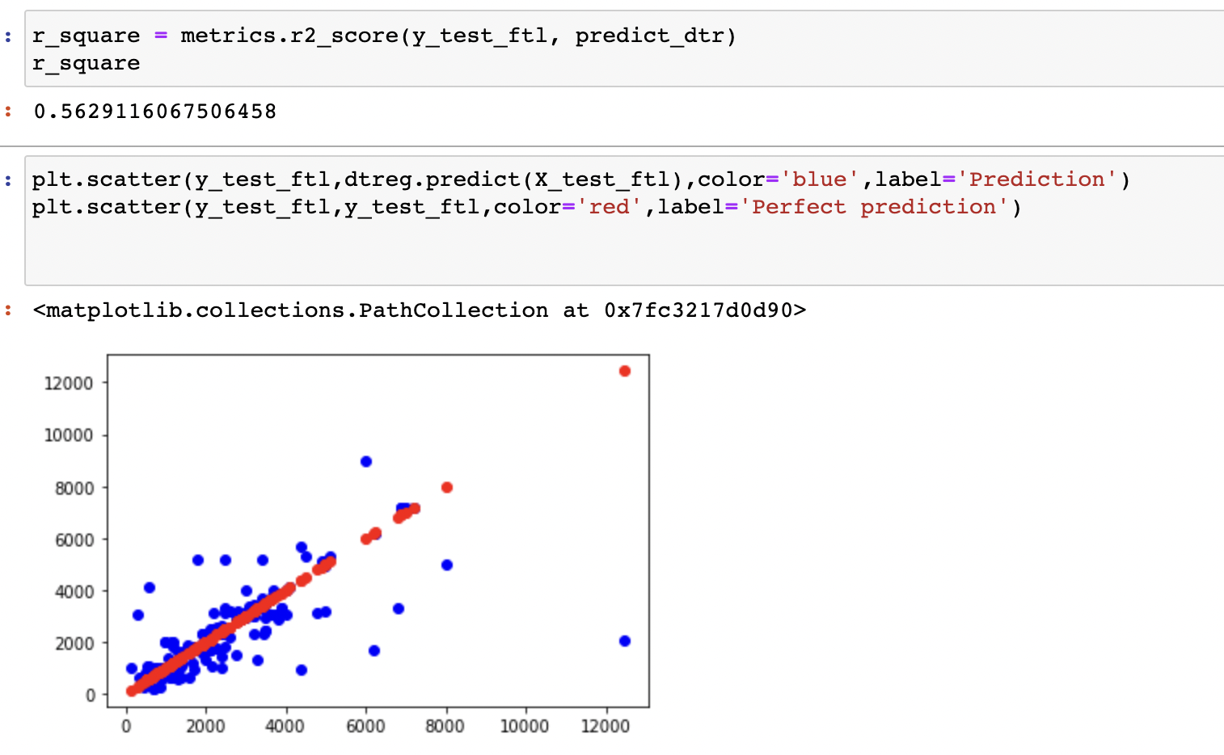
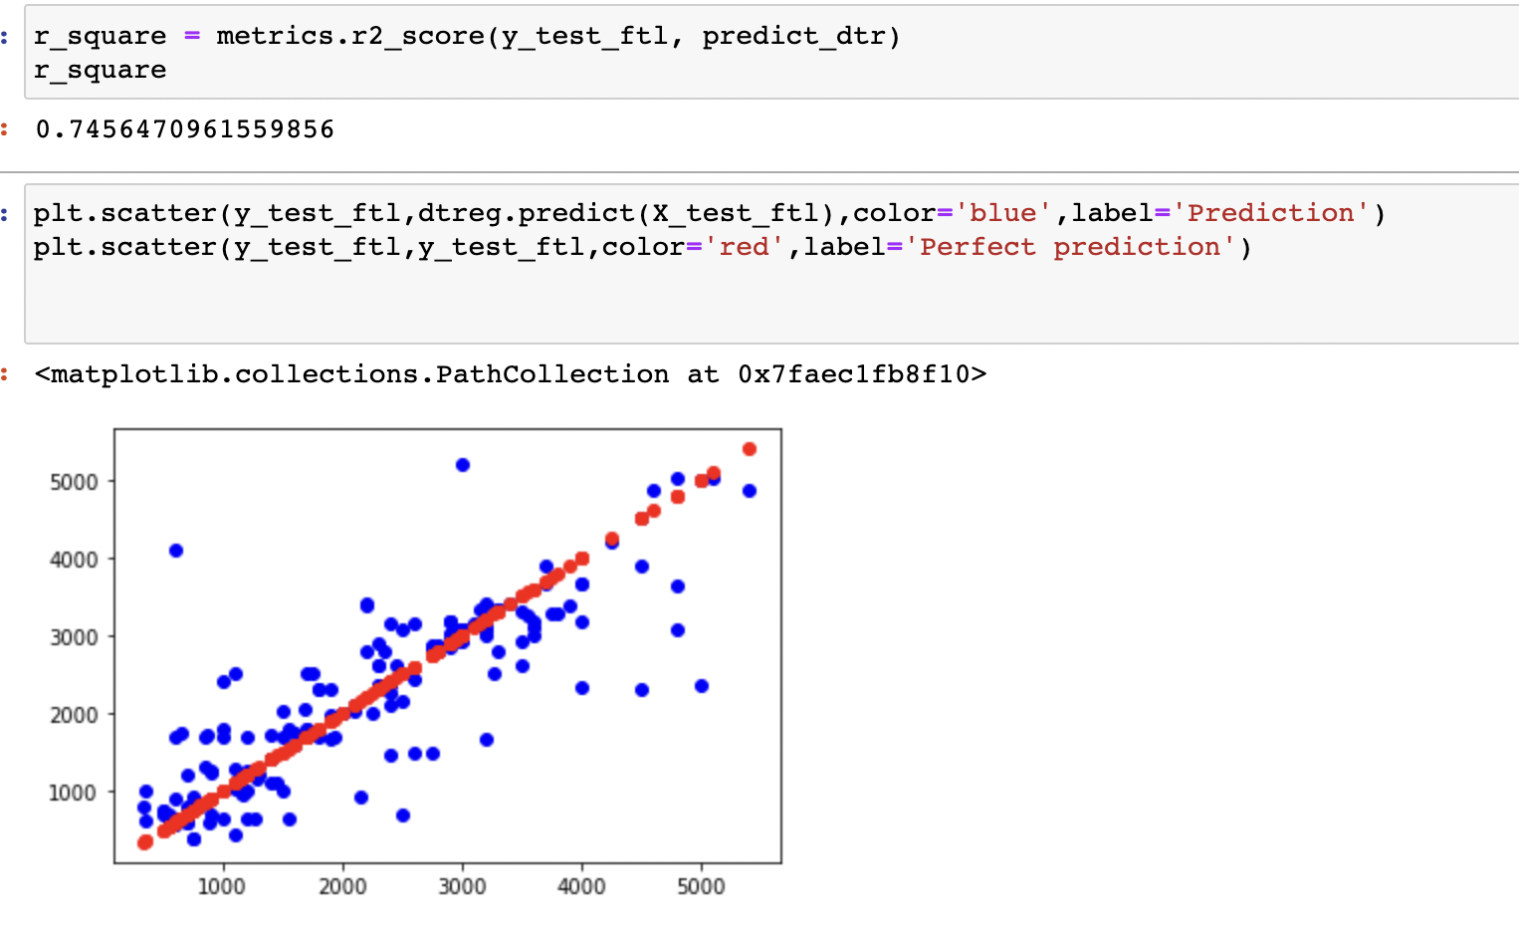
For Costs < 5500

Slide 9
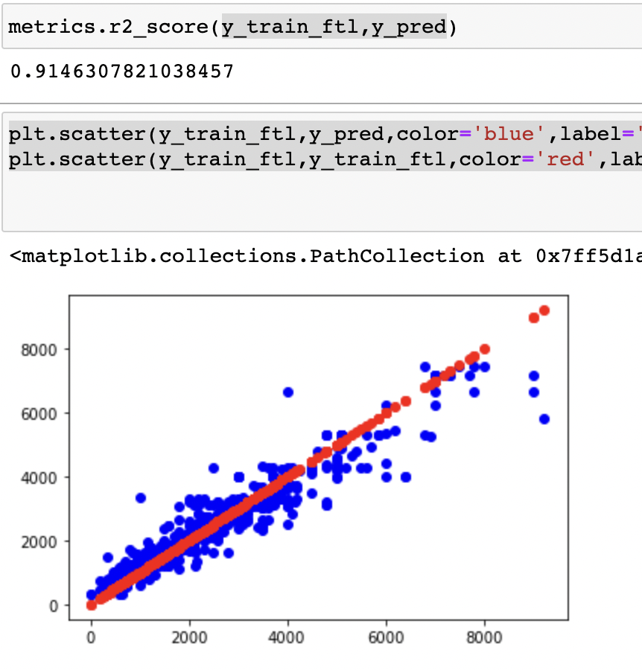
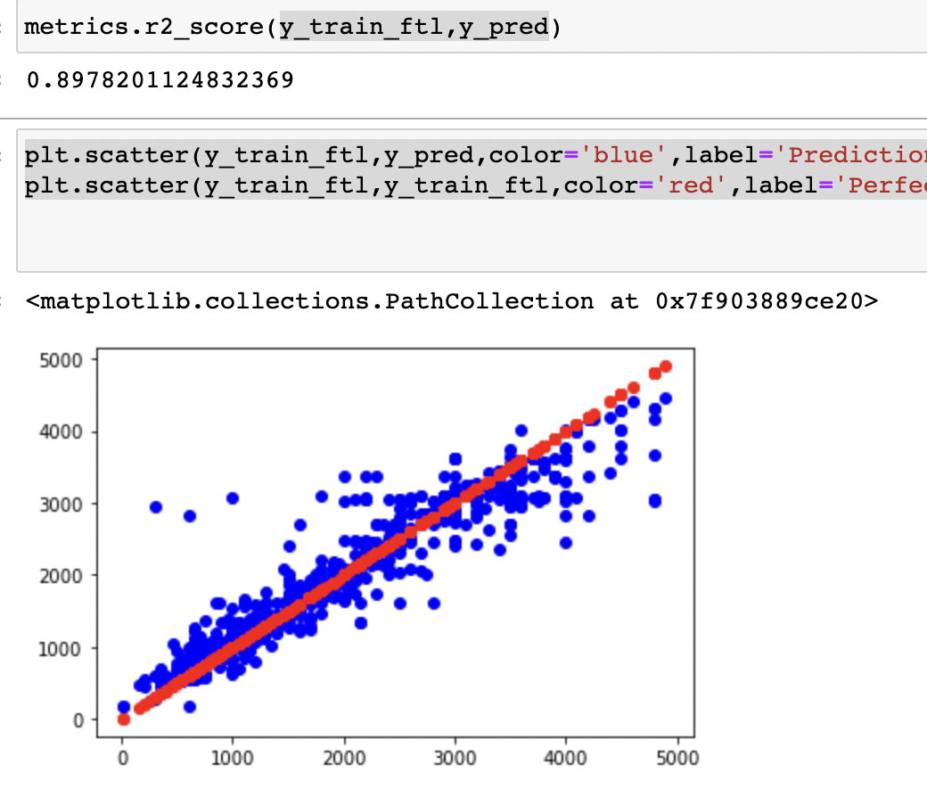
Random Forest Regressor
For Cost < 5000

Slide 10
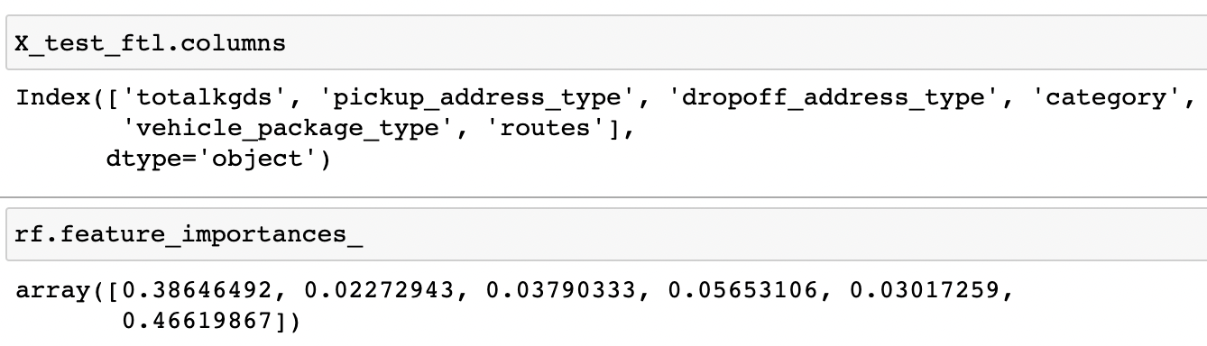
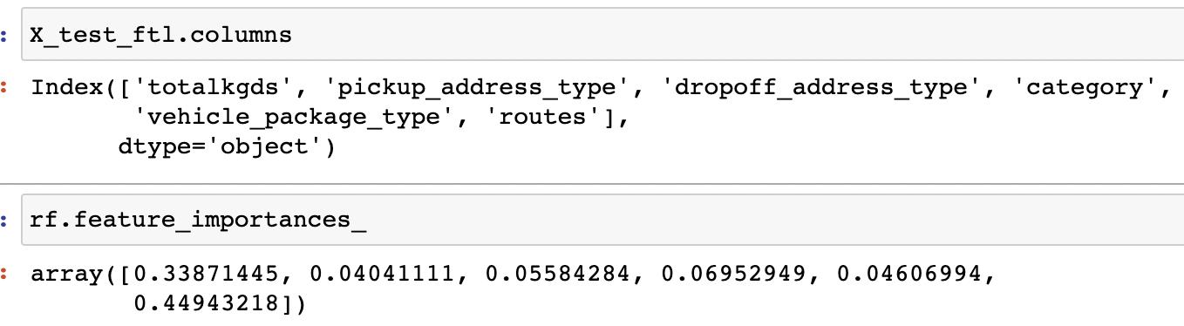
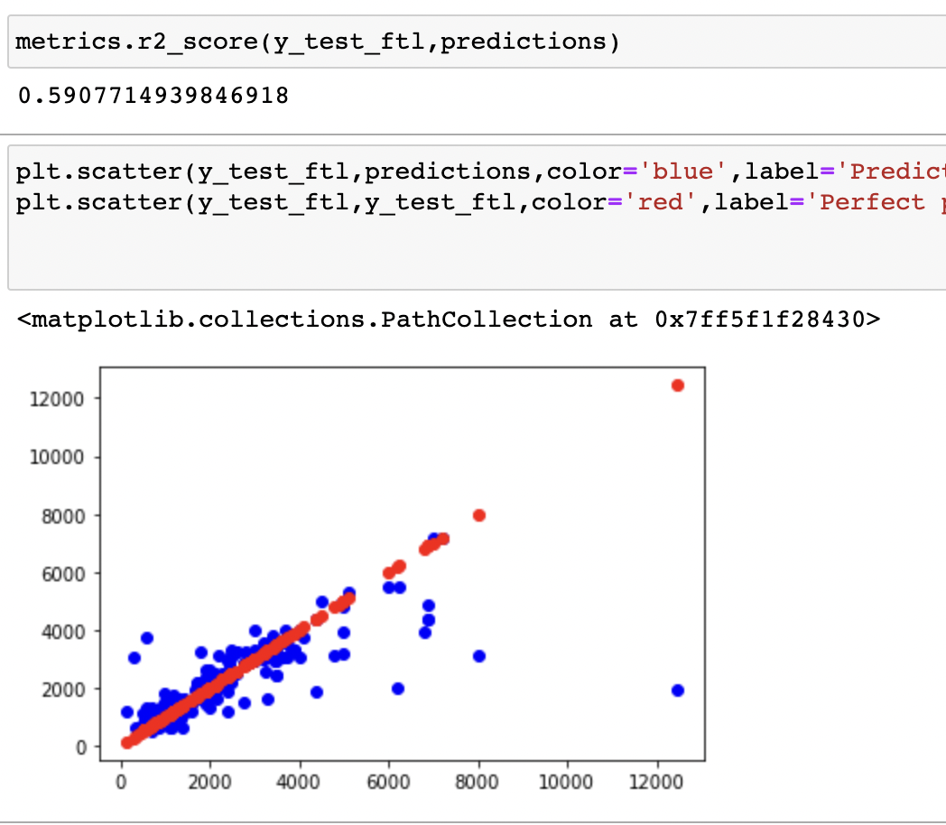
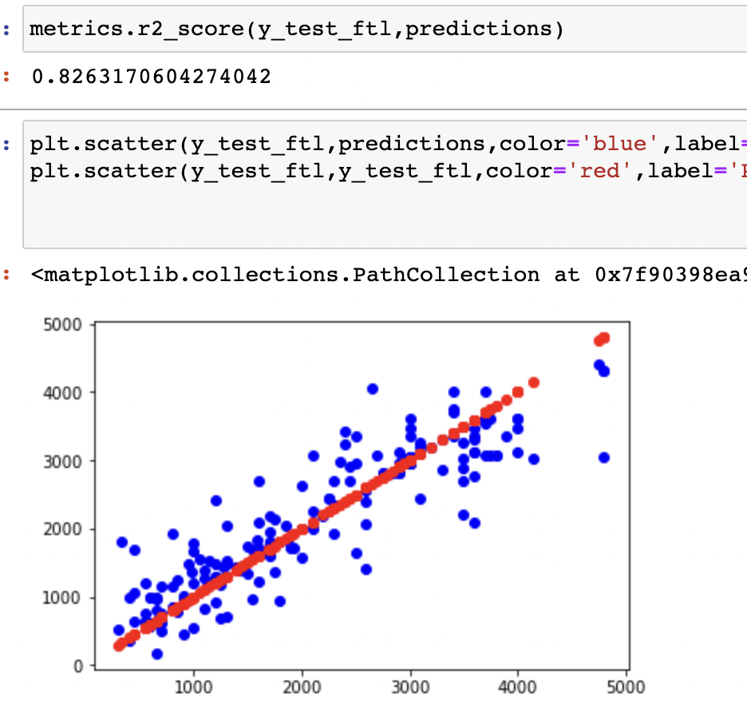
Cost < 5000

